Slide 1

РАЗРАБОТКА СИСТЕМЫ ЭЛЕКТРОННОГО ОБУЧЕНИЯ ДЛЯ СРЕДНЕЙ ШКОЛЫ ПГТ ВАХРУШИ
Кировское областное государственное профессиональное образовательное бюджетное учреждение
«Слободской колледж педагогики и социальных отношений»
Выполнил:
Платунов Павел Андреевич
Группа: 21П-1
Специальность:
09.02.07 Информационные
системы и программирование
Руководитель: Калинин Арсений Олегович
2024

Slide 2
Цели и задачи
РАЗРАБОТКА СИСТЕМЫ ЭЛЕКТРОННОГО ОБУЧЕНИЯ ДЛЯ СРЕДНЕЙ ШКОЛЫ ПГТ ВАХРУШИ
Цель дипломного проекта - разработка и внедрение электронной системы обучения в школу.
Задачи исследования:
Описать предметную область.
Разработать технического задание на создание программного продукта.
Описать архитектуру программы.
Описать алгоритмы и функционирование программы.
Провести тестирование и опытную эксплуатацию.
Разработать руководство оператора

Slide 3

Анализ предметной области
РАЗРАБОТКА СИСТЕМЫ ЭЛЕКТРОННОГО ОБУЧЕНИЯ ДЛЯ СРЕДНЕЙ ШКОЛЫ ПГТ ВАХРУШИ
Электронная система обучения (ЭСО) — это платформа для онлайн-обучения. ЭСО помогает организовать весь цикл образовательного процесса: от разработки контента до проверки знаний учеников. Интерактивная платформа позволяет хранить все обучающие материалы в одной виртуальной среде.

Slide 4
Анализ предметной области
РАЗРАБОТКА СИСТЕМЫ ЭЛЕКТРОННОГО ОБУЧЕНИЯ ДЛЯ СРЕДНЕЙ ШКОЛЫ ПГТ ВАХРУШИ

Slide 5
Анализ предметной области
РАЗРАБОТКА СИСТЕМЫ ЭЛЕКТРОННОГО ОБУЧЕНИЯ ДЛЯ СРЕДНЕЙ ШКОЛЫ ПГТ ВАХРУШИ

Slide 6
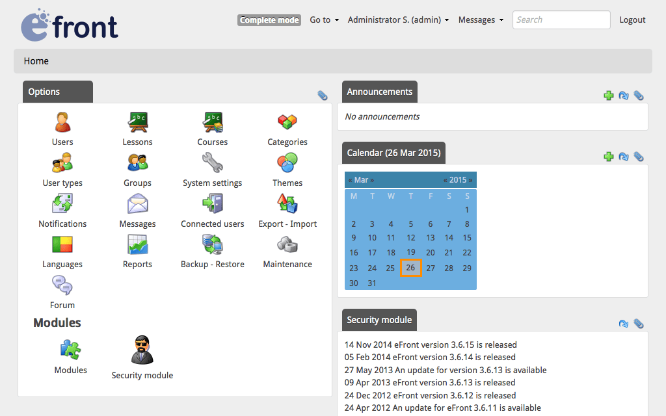
Анализ предметной области
РАЗРАБОТКА СИСТЕМЫ ЭЛЕКТРОННОГО ОБУЧЕНИЯ ДЛЯ СРЕДНЕЙ ШКОЛЫ ПГТ ВАХРУШИ
eFront — это гибкая корпоративная платформа управления обучением с открытым исходным кодом от компании Epignosis. Подходит для обучения сотрудников, школьников, партнёров и клиентов в компаниях и организациях.

Slide 7








Средства разработки
РАЗРАБОТКА СИСТЕМЫ ЭЛЕКТРОННОГО ОБУЧЕНИЯ ДЛЯ СРЕДНЕЙ ШКОЛЫ ПГТ ВАХРУШИ
Среда разработки Visual Studio 2022
Языки программирования C#, HTML, CSS, JavaScript, T-SQL.
Приложение ASP.Net Core
База данных SQL Server

Slide 8
Основные функции программы
РАЗРАБОТКА СИСТЕМЫ ЭЛЕКТРОННОГО ОБУЧЕНИЯ ДЛЯ СРЕДНЕЙ ШКОЛЫ ПГТ ВАХРУШИ
Управление пользователями, заданиями и тестами
Создание резервных копий системы
Скачивание файлов, загруженных учителем или учеником
Загрузка файлов учителем или учеником
Просмотр оценки и комментария учителя
Оценка и комментирование работ учеников

Slide 9
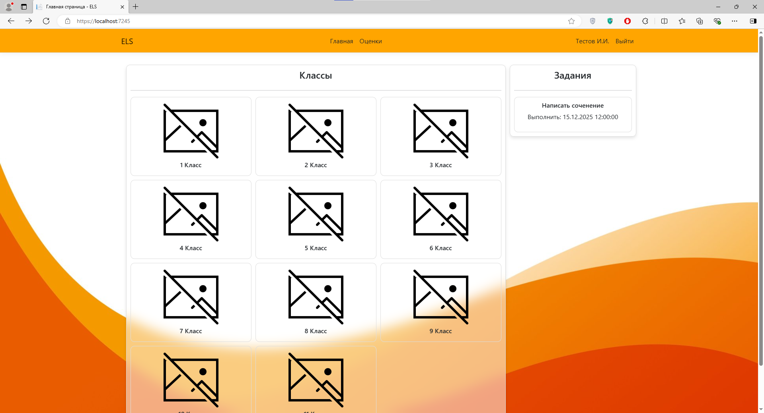
Интерфейс программы
РАЗРАБОТКА СИСТЕМЫ ЭЛЕКТРОННОГО ОБУЧЕНИЯ ДЛЯ СРЕДНЕЙ ШКОЛЫ ПГТ ВАХРУШИ

Slide 10
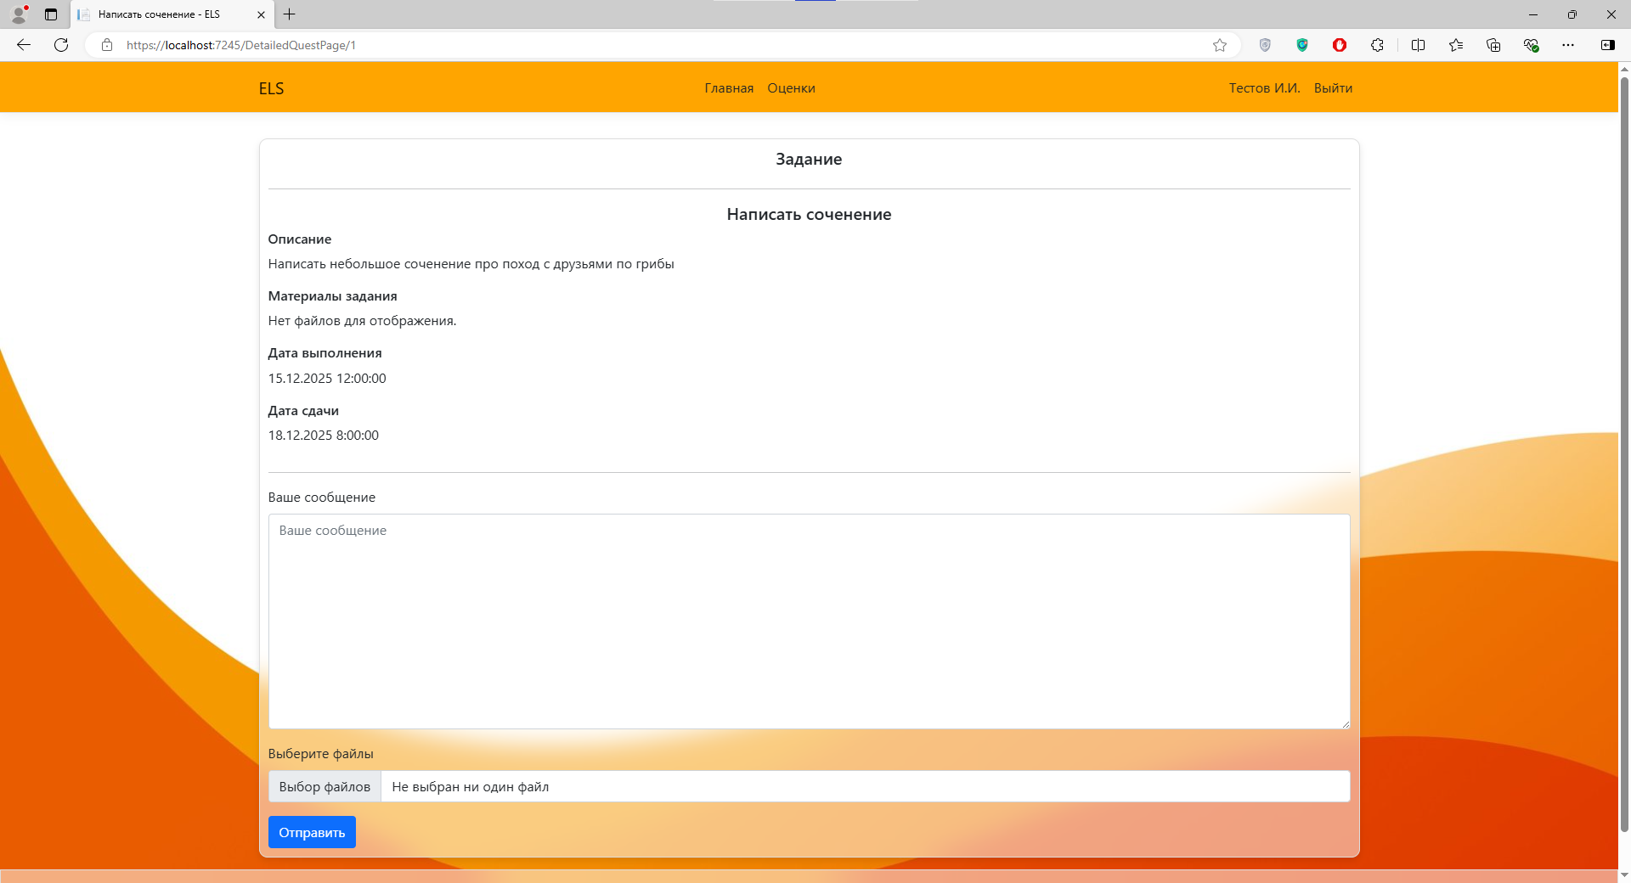
Интерфейс программы
РАЗРАБОТКА СИСТЕМЫ ЭЛЕКТРОННОГО ОБУЧЕНИЯ ДЛЯ СРЕДНЕЙ ШКОЛЫ ПГТ ВАХРУШИ

